Slide 1
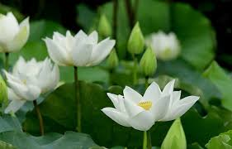
Văn bản 2
HÌNH ẢNH HOA SEN TRONG
BÀI CA DAO “TRONG ĐẦM GÌ ĐẸP BẰNG SEN”

Slide 2
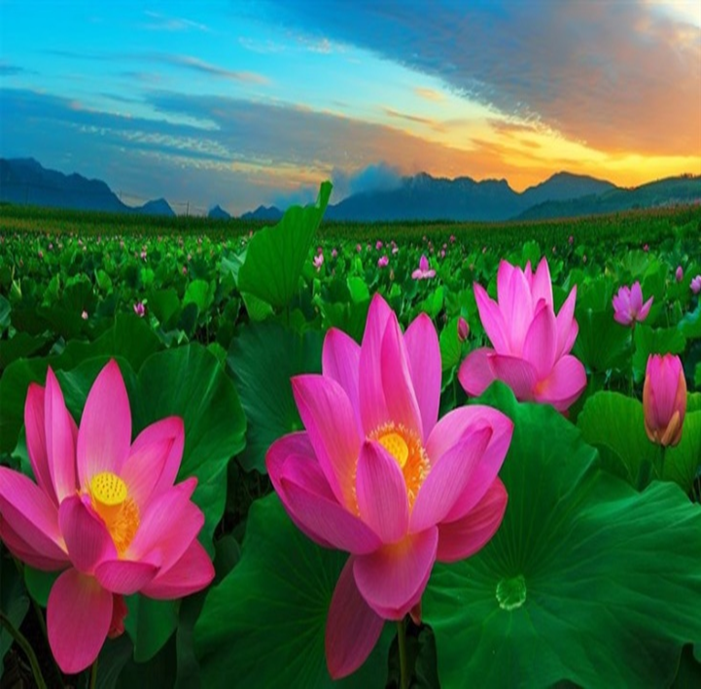
KHỞI ĐỘNG
Em hãy giới thiệu với các bạn bài ca dao viết về hoa sen mà em sưu tầm được, chia sẻ cảm nghĩ của bản thân về bài ca dao đó.

Slide 3
Thân chị như cánh hoa sen,
Chúng em như bèo bọt chẳng chen được vào.
Lạy trời cho cả mưa rào,
Cho sấm, cho chớp, cho bão to gió lớn,
Cho sen chìm xuống, bèo trèo lên trên!
Trong đầm gì đẹp bằng sen
Lá xanh, bông trắng lại chen nhụy vàng
Nhụy vàng, bông trắng, lá xanh.
Gần bùn mà chẳng hôi tanh mùi bùn.

Slide 4
Hoa sen mọc bãi cát lầm
Tuy rằng lấm láp vẫn mầm hoa sen.
Thài lài mọc cạnh bờ sông
Tuy rằng xanh tốt vẫn tông thài lài

Slide 5
HÌNH THÀNH KIẾN THỨC

Slide 6
TRẢI NGHIỆM CÙNG VĂN BẢN

Slide 7
Đọc lại văn bản: “Trong đầm gì đẹp bằng sen” để nắm nội dung bài ca dao.
1. Nêu thông tin về tác giả và xuất xứ VB.
2. Vấn đề bàn luận
3. Bố cục.

Slide 8
1. Đọc và tìm hiểu chú thích
2. Tác giả | - Hoàng Tiến Tựu (1933-1998), quê ở Thanh Hóa. - Là chuyên gia hàng đầu nghiên cứu Văn học dân gian với nhiều công trình nổi tiếng.
3. Xuất xứ | Văn bản trích trong Bình giảng ca dao, NXB Giáo dục, 1996).

Slide 9
4. Vấn đề bàn luận | Bàn về hình ảnh hoa sen trong một bài ca dao.
5. Bố cục | - Phần 1 (từ đầu đến “cao đẹp của nhân dân Việt Nam”): Giới thiệu giá trị nội dung, nghệ thuật bài ca dao Trong đầm gì đẹp bằng sen - Phần 2 (tiếp theo đến “thanh cao, trong sạch”): Vẻ đẹp của sen qua các câu thơ. - Phần 3 (còn lại): Khẳng định ý nghĩa của hình tượng sen.

Slide 10
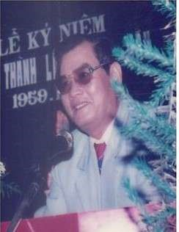

Slide 11
III.SUY NGẪM VÀ PHẢN HỒI

Slide 12
PHIẾU HỌC TẬP 03 CHỈ RA CÁC LÍ LẼ, BẰNG CHỨNG ĐỂ LÀM SÁNG TỎ Ý KIẾN
Nhóm (Nhiệm vụ) | Lí lẽ | Bằng chứng
Nhóm 1 (Tìm hiểu Ý kiến nhỏ 1.1) | ……………… | ……………..
Nhóm 2 (Tìm hiểu Ý kiến nhỏ 1.2) | ……………… | ……………..
Nhóm 3 (Tìm hiểu Ý kiến nhỏ 1.3) | ……………… | ……………..
Nhóm 4 (Tìm hiểu Ý kiến nhỏ 2.1) | ……………… | ……………..

Slide 13
Thảo luận cặp đôi trong bàn:
Em hãy xác định mối quan hệ giữa các ý kiến lớn, ý kiến nhỏ của VB dựa vào sơ đồ SGK, tr.61.
Chỉ ra các lí lẽ, bằng chứng được sử dụng để làm sáng tỏ cho các ý kiến. (làm việc theo nhóm, điền vào Phiếu HT số 03)
VB được viết ra nhằm mục đích gì? (VB được viết nhằm thuyết phục người đọc về….). Xác định nội dung chính của văn bản.

Slide 14
1. Ý kiến lớn và ý kiến nhỏ
- Ý kiến lớn 1 | Vẻ đẹp hoa sen được miêu tả một cách khéo léo, tài tình.
- Ý kiến lớn 2 | Qua hình ảnh hoa sen, gửi gắm những triết lí sống sâu sắc.
- Ý kiến nhỏ 1.1 | Câu thứ nhất khẳng định và tuyệt đối vẻ đẹp không gì sánh nổi của cây sen.
- Ý kiến nhỏ 1.2 | Câu thứ hai, miêu tả vẻ đẹp của từng bộ phận cụ thể trong cây sen.
- Ý kiến nhỏ 1.3 | Câu thứ ba là câu chuyển khéo léo để chuẩn bị cho câu kết.

Slide 15
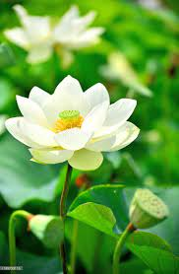
- Ý kiến nhỏ 2.1 | Câu thứ tư: Hình ảnh con người và triết lí nhân sinh.
- Ý kiến nhỏ 2.2 | Phản ánh trung thực lẽ sống cao đẹp của con người Việt Nam.

Slide 16
2. Mục đích và nội dung chính
a. Mục đích | b. Nội dung chính
VB được viết nhằm thuyết phục người đọc về vẻ đẹp nhiều tầng hoa sen, biểu tượng cho lẽ sống cao đẹp của người Việt Nam. | Nhấn mạnh tầng nghĩa trực tiếp (miêu tả vẻ đẹp hoa sen) và tầng nghĩa biểu tượng (cách sống thanh cao, giữ vững phẩm giá) của hình ảnh hoa sen trong bài ca dao Trong đầm gì đẹp bằng sen.

Slide 17
HS thảo luận nhóm.
Chia lớp thành
3 nhóm
Theo em có thể thay đổi trật tự các ý kiến lớn, ý kiến nhỏ được không Cách sắp xếp trật tự các ý kiến như vậy có tác dụng gì trong việc thực hiện mục đích của VB?

Slide 18
3. Cách sắp xếp trật tự các ý kiến
- Không thể thay đổi trật tự các ý kiến vì sẽ làm xáo trộn mạch lập luận của VB, gây khó khăn cho người đọc khi tiếp nhận.
+ Các ý kiến lớn được sắp xếp theo hai tầng nghĩa của hình ảnh hoa sen trong bài ca dao, ý kiến lớn 1 nói về nghĩa tả thực; ý kiến lớn 2 nói về nghĩa tượng trưng, cách sắp xếp đi từ tả thực đến tượng trưng là phù hợp với quá trình đọc, giải nghĩa hình ảnh.
+ Các ý kiến nhỏ được sắp xếp theo trình tự bố cục bài ca dao, đi theo mạch triển khai ý của tác giả dân gian.
- Tác dụng: Cách sắp xếp trình tự ý kiến như trên giúp người đọc dễ dàng tiếp nhận, nắm bắt lập luận của VB, từ đó làm tăng sức thuyết phục của VB về hai ý nghĩa của hình ảnh hoa sen trong bài ca dao.

Slide 19
III. Tổng kết
Ghi ý kiến của nhóm mình, với yêu cầu:
Nhận xét những nét đặc sắc về nghệ thuật và nội dung của VB.
Thảo luận cặp bàn

Slide 20
1. Nghệ thuật | - Bài viết thể hiện rõ quan điểm của người viết qua các ý kiến lớn, ý kiến nhỏ; - Lí lẽ, bằng chứng cụ thể, lối viết giàu sức thuyết phục; - Cách triển khai mạch lạc. - Ngôn ngữ trong sáng, góc nhìn khách quan.
2. Nội dung | Văn bản khẳng định sự đạt đến độ hoàn mĩ hiếm có trong loại ca dao vịnh tả cảnh vật mang tính triết lí trong bài ca dao Trong đầm gì đẹp bằng sen

Slide 21
HOẠT ĐỘNG 3: LUYỆN TẬP
HS xem lại mục Tri thức đọc hiểu,
đọc lại VB và trả lời.
*Gợi ý:
- Đối tượng VB hướng đến là phân tích bài ca dao.
- Thể hiện rõ ý kiến của người viết về tác phẩm cần bàn luận.
- Đưa ra lí lẽ là những lí giải, phân tích tác phẩm.
- Bằng chứng được dẫn ra từ tác phẩm để làm rõ cho lí lẽ.
- Ý kiến, lí lẽ, bằng chứng được sắp xếp theo trình tự hợp lí.

Slide 22
HOẠT ĐỘNG 4: VẬN DỤNG
Văn bản trên đã giúp em hiểu thêm điều gì về bài ca dao Trong đầm gì đẹp bằng sen? Hãy viết đoạn văn (Khoảng 150 đến 200 chữ) trình bày suy nghĩ của mình.
HS thảo luận nhóm đôi rồi thực hiện yêu cầu viết ở nhà yêu cầu của câu hỏi 6, SGK, tr. 62.

Slide 23
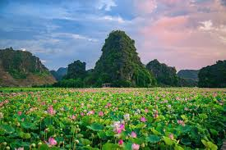
RUBRICS
Đánh giá đoạn văn

Slide 24
Tiêu chí | Mô tả tiêu chí | Điểm
Hình thức | - Đảm bảo hình thức và dung lượng của đoạn văn (khoảng 150 đến 200 chữ) | 1,0
 | - Đảm bảo bố cục;: Mở đoạn, thân đoạn, kết đoạn. | 1,0
Nội dung (Văn bản trên đã giúp em hiểu thêm điều gì về bài ca dao) | - Giới thiệu ấn tượng chung về bài ca dao | 1,0
 | - Nêu ra được những hiểu biết của bản thân sau khi đọc VB. | 4,0
 | Khẳng định cảm xúc, nhận thức của người viết | 1,0
Chính tả, ngữ pháp | Đảm bảo chuẩn chính tả, ngữ pháp tiếng Việt. | 1,0
Sáng tạo | Thể hiện suy nghĩ sâu sắc về vấn đề nghị luận; có cách diễn đạt mới mẻ. | 1,0

Slide 25
BÀI VIẾT THAM KHẢO
Trong kho tàng ca dao dân ca Việt Nam, Trong đầm gì đẹp bằng sen là bài ca dao quen thuộc và nổi tiếng. Bài viết Hình ảnh hoa sen trong bài ca dao “Trong đầm gì đẹp bằng sen” đã mang đến cho em nhiều hiểu biết về các tầng nghĩa của bài ca dao. Trước hết, đó là tầng nghĩa trực tiếp, được biểu thị qua việc tác giả miêu tả một cách khéo léo, tài tình vẻ đẹp hình dáng, sắc màu của hoa sen. Cuối cùng là tầng nghĩa biểu tượng. Qua hình ảnh hoa sen, tác giả dân gian đã gửi gắm những triết lí sống sâu sắc. Hoa sen biểu tượng cho cách sống thanh cao, giữ vững phẩm giá của con người Việt Nam.

Slide 26
Đọc bài ca dao này, hầu như không mấy ai chỉ quan tâm đến vẻ đẹp bề ngoài mà còn suy ngẫm sâu sắc về vẻ đẹp bên trong của hoa sen, vì nó biểu tượng cho nhân cách làm người. Bài ca dao gợi lên sự rất gần gũi, thân quen giữa hoa sen với bản chất tốt đẹp của người lao động. Với bức tranh tuyệt mĩ được vẽ bằng ngôn ngữ, hoa sen sẽ lưu lại mãi mãi vẻ đẹp và hương thơm cao quý trong văn chương và trong lòng người dân đất Việt.

Slide 27
HƯỚNG DẪN TỰ HỌC
- Hoàn thiện các đơn vị kiến thức của bài học.
- Chuẩn bị: đọc, tìm hiểu về văn bản Bức thư của chú lính chì dũng cảm” (Đọc văn bản, trả lời câu hỏi trong SGK)

